Slide 1
История создания поэмы М.Ю. Лермонтова «Мцыри», её тема и идея.

Slide 2
Жизнь не в том, чтобы жить, а в том, чтобы чувствовать, что живёшь. Василий Ключевский, русский историк XIX–XX в.

Slide 3
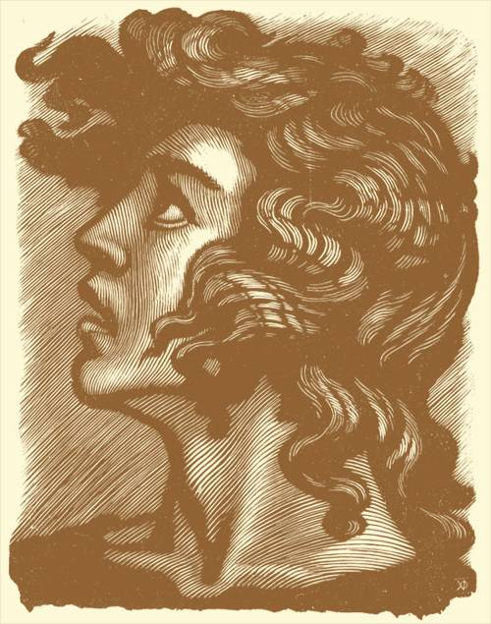
Мцыри
(в переводе с грузинского)
неслужащий монах, послушник,
пришелец,
чужеземец, чужак
На рукописи поэмы рукой Лермонтова поставлена дата её завершения:
«1839 года. Августа 5».

Slide 4
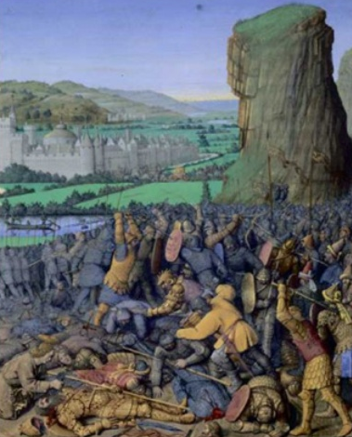
Первоначальным (зачеркнутым) эпиграфом к поэме была фраза: «On n’a qu’une seul patrie» (Отчизна бывает только одна)
Вкушая, вкусих мало мёда,
и се аз умираю».
Как вы думаете, почему поэт снял в итоге этот эпиграф?
Откуда взят эпиграф к поэме? Как вы понимаете смысл этих слов?

Slide 5
Историческая справка
Эпиграфом к поэме послужила фраза из библейской легенды об израильском царе Саулу и его сыне Ионафане, который нарушил запрет отца не принимать пищу до вечера. Вся земля источала мед, а воины были голодны после сражения. Ионафан нарушил запрет и фразу «Вкушая, вкусих мало меда, и се аз умираю» он произносит в ожидании казни.

Slide 6
Словарь крылатых слов и выражений
Вкушая, вкусих мало меду и се аз умираю
Из Библии (церковно-славянский текст). Первая книга Царств, слова Ионафана (гл. 14, ст. 43): «...Вкушая, вкусих мало меду, омочив конец жезла, иже в руце моей, и се аз умираю». Перевод на современный русский язык: «...я отведал концом палки, которая в руке моей, немного меду; и вот я должен умереть». Иносказательно: сожаление о том, что короток век человека, далеко не все радости жизни были изведаны.

Slide 7
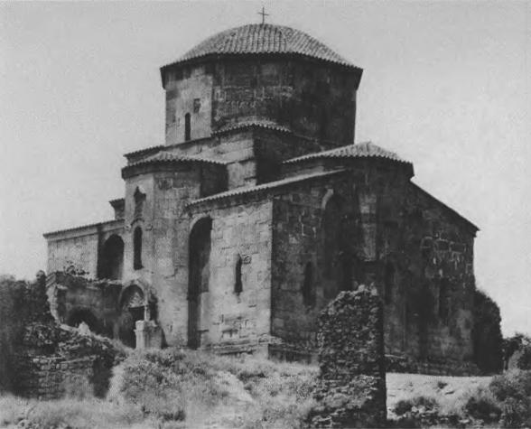
«Там, где сливаяся шумят, Обнявшись будто две сестры Струи Арагвы и Куры Был монастырь...»
Прообразом описанного в поэме монастыря стал монастырь Джвари, стоящей на горе напротив Свети Цховели, на другой стороне реки.
Джвари (Крестовый монастырь), воспетый поэтом М. Ю. Лермонтовым...

Slide 8
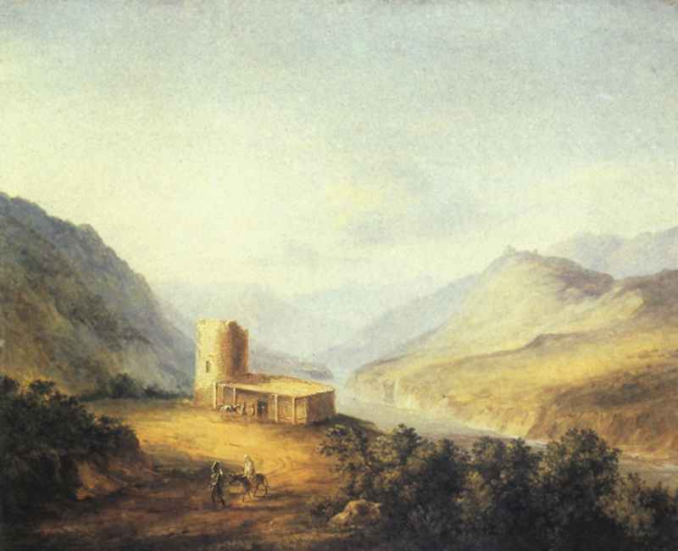
Основа сюжета ( 2 варианта)
Рассказ старого монаха, которого встретил в Мцхете, грузинском городе вблизи Тбилиси, расположенном при впадении реки Арагви в Куру. Здесь на вершинах гор возвышается храм Джвари (Крест) и собор Светицхавели — усыпальница грузинских царей.
Согласно этому рассказу, переданному П. А. Висковатовым со слов родственников Лермонтова, генерал А. П. Ермолов «вез с собою и оставил заболевшего ребенка монастырской братии»
Военно-Грузинская дорога близ Мцхета. Рисунок М.Ю. Лермонтова

Slide 9
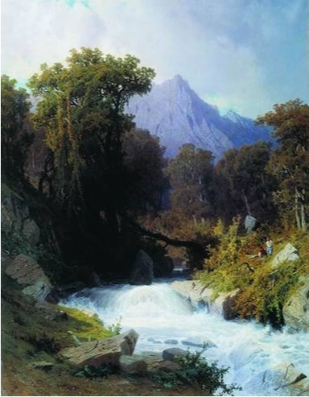
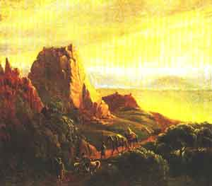
Основа сюжета
К созданию «Мцыри» послужила совсем неординарная история ребенка, который был взят в плен в чеченском ауле Дады-Юрта и вскоре крещен под именем Петр Захаров. Мальчик поразил всех своими способностями к рисованию; на маленького чеченца обратил внимание генерал П. Н. Ермолов и взял с собою в Тифлис. Ермолов полюбил его, отправил в Москву, где тот восемь лет учился живописи, а затем поступил в Академию художеств (в Петербурге).

Slide 10
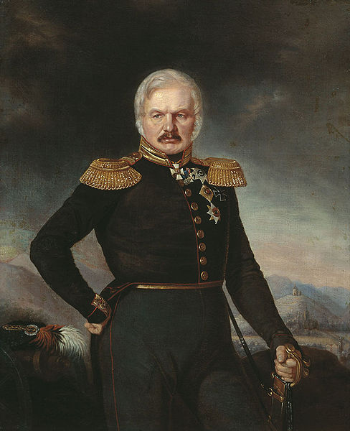
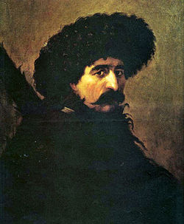
ПЕТР ЗАХАРОВ-ЧЕЧЕНЕЦ. Портрет Алексея Петровича Ермолова. Около 1843
Пётр Захаров-Чеченец

Slide 11
Презентация к уроку по поэме Лермонтова "Мцыри"
Презентация описывает историю создания поэмы М.Ю. Лермонтова «Мцыри» - одного из самых известных поэтических произведений русского писателя . Первым делом в презентации предоставляется учащимся происхождение эпиграфа поэмы. Чтобы ученики могли без труда определить тему и идею произведения, в качестве подсказки им дается материал, посвящённый непосредственно поэме «Мцыри», описывается история создания произведения, приводятся варианты сюжета .

